Slide 1
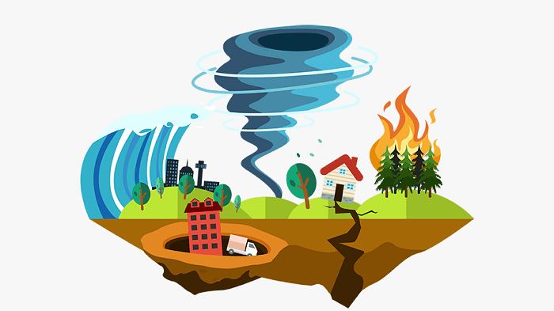
Bahçelievler Mah. Nar Yolu Bulvarı Milli Eğitim Lojmanları Yanı No:17/1 Merkez/NEVŞEHİR
nevsehirram
DOĞAL AFET
TRAVMASI VE ÖNLENMESİ
(ÖĞRETMENLERE YÖNELİK)
@NevsehirRam
Nevşehir Ram
0384 213 05 59

Slide 2
TRAVMA NEDİR?
Günlük hayatımızda zaman zaman duygusal olarak ciddi biçimde zorlandığımız dönemler olur. Bizi zorlayan bu yaşantılar değişik biçimlerde ortaya çıkabilir.
Olumsuz yaşantılar bazen deprem, sel gibi doğal afetler sonucu oluşmakta bazen de savaş, göç, terör, cinsel istismar, trafik kazası, rehin alınma gibi insan eliyle ortaya çıkmaktadır. Bu tür yaşantılara bazen doğrudan maruz kalıyor bazen de tanıklık ederek dolaylı olarak etkilenebiliyoruz.
Günümüzde kitle iletişim araçlarının yaygınlaşması ile bu tür olaylardan her zamankinden daha fazla haberdar oluyoruz. Dolayısıyla, sadece kendi yaşam alanımızdaki yaşanan travmatik olaylara doğrudan maruz kalmıyor aynı zamanda dünyanın dört bir yanında yaşanan olaylardan da anında haberdar olabiliyoruz. Bazen görece çok az kişinin doğrudan mağdur olduğu travmatik olayların bile genel ruh sağlığını tehdit edici yaygın ve uzun süreli etkileri olabilmektedir.

Slide 3
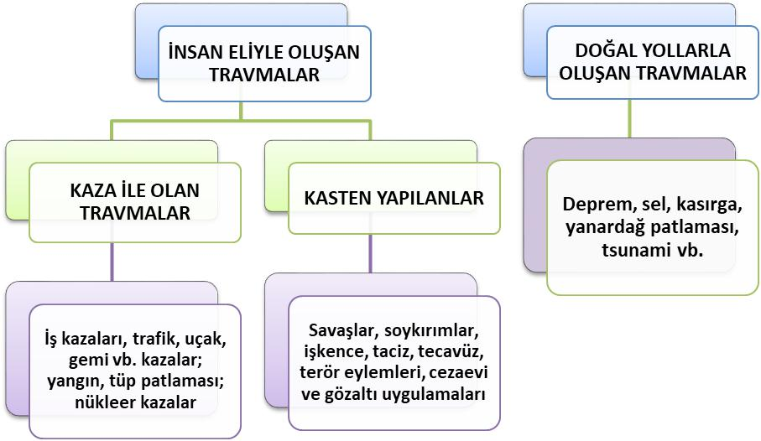
TRAVMA NEDİR?
Travma; kişinin hayatını ya da ruhsal dengesini tehdit eden ve duygusal anlamda üstesinden gelmekte zorlandığı olaylar, deneyimler veya durumlardır.

Slide 4
TRAVMATİK OLAY ANINDA VERİLEN TEPKİLER
FİZİKSEL | ZİHİNSEL
Bedenin harekete geçmesi | Zihnin harekete geçmesi
• Adrenalin/noradrenalin salgısında değişim | • Faydalı olabilecek önceki tecrübeler ve bilgilerin zihne çağrılması
Fiziksel harekete geçme | • | Duyusal farkındalığın artması
• Hızlı ve ani tepki verme | • | Dikkatin odaklanması
• Tehlikeyi bertaraf etmeye hazır olma | • Zihnin ve hafızanın canlanması
 | • Bilgiyi hızlı işlemeye hazır olma
Ağrı/acıyı engelleme/azaltma | Duyguları bastırma

Slide 5
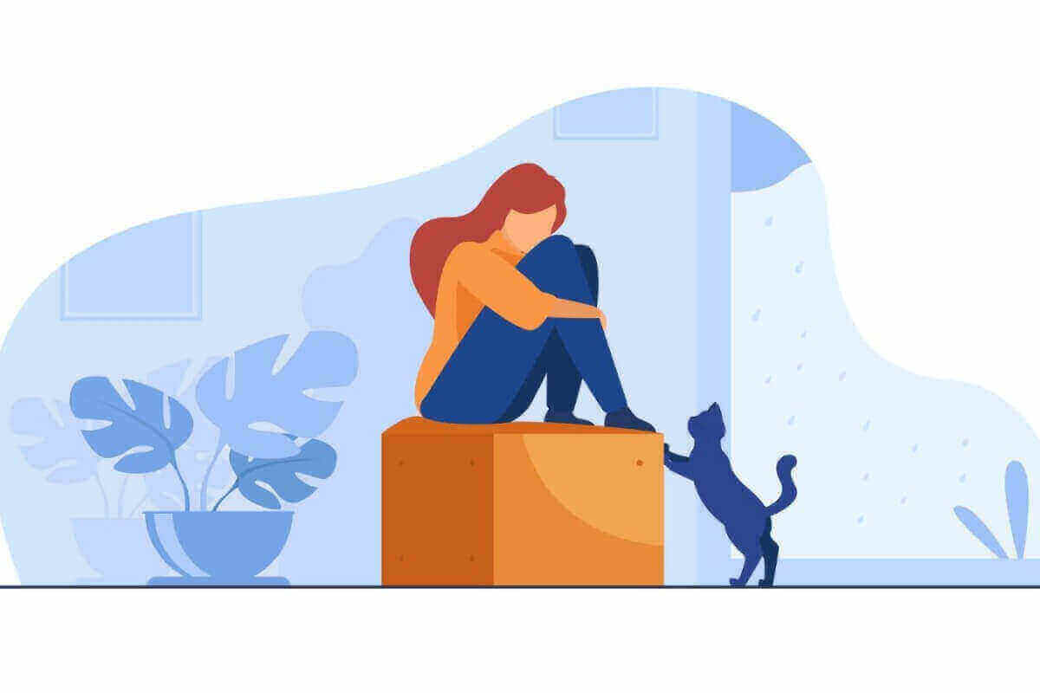
TRAVMATİK OLAY SONRASINDA VERİLEN TEPKİLER
Kırılganlık, korku, kaygı
İstenmeden tekrarlanan güçlü anılar
Uyku sorunları
Suçluluk duygusu ya da kendini suçlama
Kaçınma davranışları
Konsantrasyon güçlükleri
Öfke
Üzüntü
Bedensel tepkiler
Gerileme (regresyon)
Olayı tekrar tekrar zihninde canlandırma
Sosyal ilişkilerde sorun yaşama
Anlam ve değerlerde değişim

Slide 6
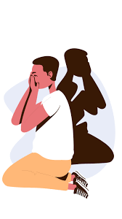
TRAVMANIN UZUN DÖNEM ETKİLERİ
Kişilik ve karakter gelişiminde sorunlar
Dünya ve kendisine ilişkin kötümserlik
Gelecekte benzer olayların tekrar başına gelebileceğine ilişkin karamsarlık
Diğer insanlarla ilişkilerde sorunlar
Ahlaki gelişimde sorunlar
Biyolojik gelişimde sorunlar

Slide 7
TRAVMANIN UZUN DÖNEM ETKİLERİ
Duyguların düzenlenmesinde yaşanan sorunlar
Olumsuz benlik algısı, öz-güven yetersizliği
Baş etme becerilerinde gerileme
Öğrenme potansiyelinde düşüş
Meslek seçimi ve mesleki görevleri yerine getirmede sorunlar

Slide 8
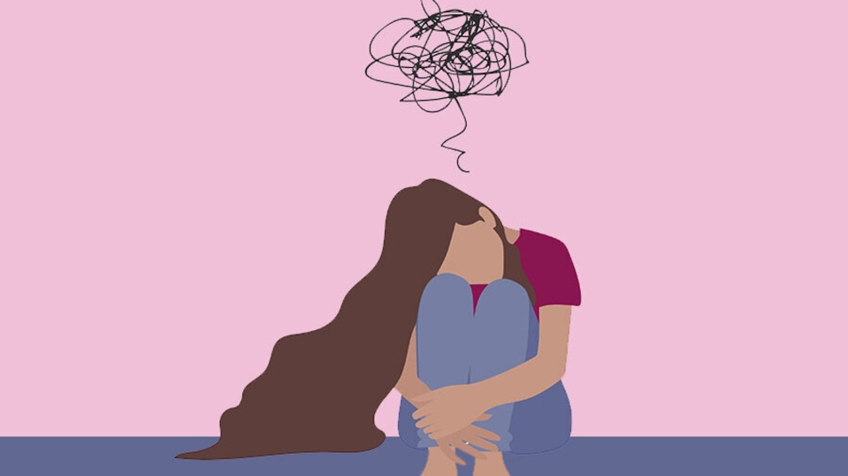
TRAVMANIN GENEL SONUÇLARI
Hastalık ve ölüm (yaralanma, hastalık, ölüm)
Maddi kayıplar (zarar, yıkım, ekonomik kayıplar)
Sosyal aksama/karmaşa (altyapı hasarları, hayatta kalmak için gerekli olan kaynakların olmaması, nüfusun yer değiştirmesi)
Psikososyal etkiler (stres, zarar veren davranış değişikliği, psikopatolojik kayıp, yas)
Sosyoekolojik ve kültürel etkiler

Slide 9
DOĞAL AFET TRAVMASI VE ÖNLENMESİ
Geçmişten günümüze kadar Türkiye’de insanları ve toplumu doğrudan ya da dolaylı olarak etkileyen mal kaybı, yaralanma ve can kaybına neden olan doğal afetlerle sık sık karşılaşılmıştır.
Nedeni her ne olursa olsun aniden meydana gelen, tahmin edilemeyen, insanları zor durumda bırakan ve geniş alanlara yayılan doğal afetler başta deprem olmak üzere, heyelanlar, seller, kuraklık ve yangınlar önemli oranda zararlara ve yıkıcı etkilere yol açar.
Türkiye, coğrafik konumu, jeolojik yapısı, meteorolojik özellikleri ve tektonik oluşumlardan dolayı çeşitli doğal afetlerin yaşanması olası bir ülkedir.
Türkiye mevcut durumundan ötürü fiziksel ve sosyal zarar görme olasılığı yüksek bir ülkedir. Bu nedenle, ülkemizde doğal afetler sonucunda önemli miktarda can kayıpları, yaralanmalar ve mal kayıpları yaşanabilir.

Slide 10
DOĞAL AFET TRAVMASI VE ÖNLENMESİ
Doğal afetler doğrudan veya dolaylı olarak bireysel ve toplumsal etkilere sahiptir. Doğal afetler toplumsal yaşamı olumsuz etkileyeceği gibi can kaybına da neden olabilmektedir. Afetler yüksek oranda can kaybına neden olmakla birlikte toplumdaki bireylerin sağlık, beslenme, iş, barınma ve eğitim koşullarını etkileyerek yaşam standartlarını en aza indirmektedir.
Doğal afetlerin bireyler ve toplum üzerine genel etkileri; eğitim, sağlık ve barınma faaliyetlerinin gerçekleştirilememesi; elektrik, su, iletişim ve ulaşım gibi hizmetlerin kesintiye uğraması; tarım ve endüstriyel üretim için hammadde eksikliği ve ithalat-ihracat faaliyetlerinin azalması; işsizlik, ekonomik sıkıntı ve kamu maliyesinde açık oluşması olarak sıralanabilmektedir.

Slide 11
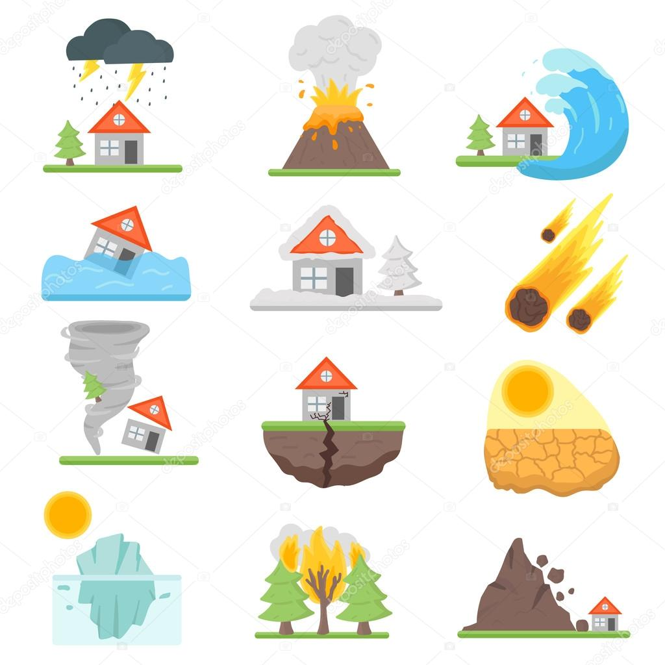
DOĞAL AFET TRAVMASI VE ÖNLENMESİ
Doğal afetler bireylerde, şaşkınlık, panik hâli oluşturma, salgın hastalıklara yakalanma riski, yaralanma ve ölümlere neden olmakla birlikte toplumda ve yerleşim yerlerinde büyük kayıplar meydana getirebilir.
Doğal afetler yıkıcı etkilerinin yanı sıra toplumsal gelişim hızını da yavaşlatmaktadır. Afetler doğrudan ölüm, hastalık, mimari yapının yıkılması, altyapı sistemlerinin kesintiye uğraması ve geçim sorunu gibi etkilere sahiptir.
Ayrıca yoksulluk ve açlığı iyileştirmeyi, eğitim, sağlık, güvenlik ve alt-yapı hizmetlerine yönelik yatırımları da engelleyerek ekonomik kriz, politik ve sosyal çatışmalar, hastalık ve çevresel bozulma gibi sıkıntıları beraberinde getirebilmektedir.

Slide 12
DOĞAL AFET TRAVMASI VE ÖNLENMESİ
Öğretmenlerin Yapması Gerekenler
-Öncelikle öğrencilerin kendilerini güvende hissetmelerini sağlamalı ve yaşadıkları durumla ilgili kendilerine destek oldukları hissettirilmelidir.
-Yaşadıkları olaydan etkilenebileceklerinin farkına varmaları sağlanarak birtakım fizyolojik tepkiler, duygu, düşünce ve davranışsal değişimler gösterebilecekleri ve bunları açığa çıkarmalarının normalleşme sürecinde gerekliliği ifade edilmelidir.
-Olaydan kendisinin de etkilendiğini veya etkilenebileceğini öğretmen de açıkça dile getirip duygu, düşünce ve davranışlarını paylaşmalıdır.
-Bulunduğu bölgenin alışkanlıklarına göre onların anlayabileceği şekilde yaşanan olay ve kayıpla ilgili yapılacak olanlar ifade edilmelidir (baş sağlığı gibi).
-Olayla ilgili bir durum, yaşantı veya anı şimdiki zaman ekleri ile değil de geçmiş zaman ekleri ile ifade edilmelidir (di/miş’li geçmiş zaman ekleri).

Slide 13
DOĞAL AFET TRAVMASI VE ÖNLENMESİ
Öğretmenlerin Yapması Gerekenler
-Yaşa uygun açıklamalar yapılmalı, soyut kavramlardan kaçınmalı ve birlikte bu zor durumun üstesinden gelineceği vurgusu yapılmalıdır.
-Öğrencilerin olayla ilgili konuşmalarına ve soru sormalarına izin verilerek duygularını açıklamalarına fırsat verilmelidir.
-Olay sonrası kayıplar yaşandıysa yas tepkileri olacaktır. Bu tepkiler esnasında hayatın bir şekilde devam ettiği vurgulanmalıdır. Korku, kaygı, çaresizlik ve okula devamsızlık gibi psikososyal belirtiler olduğunda yaşamın devamlılığı konusunda birliktelik için okulun önemli bir araç olduğu belirtilmelidir.
-Gerektiği durumlarda öğrencilerin profesyonel destek almaları sağlanmalıdır.

Slide 14
DOĞAL AFET TRAVMASI VE ÖNLENMESİ
OLUMLU BAŞ ETME YÖNTEMLERİ
Oyun Oynamak | Akraba Ziyareti
Spor Yapmak | Video İzlemek
Kitap Okumak | Ailenizle Yemek Yapmak
Arkadaşlarla Vakit Geçirmek | Bisiklete Binmek
Seyahat Etmek | Enstrüman Çalmak
Sevdiklerinizle Konuşmak | Resim Yapmak
Bulmaca Çözmek | Günlük Tutmak
Ev İşleri Yapmak | Müzik Dinlemek
Balık Tutmak | Tamir İşleri Yapmak
Ailenizle Konuşmak | Puzzle Yapmak
Hayvan Beslemek | Şarkı Söylemek
Piknik Yapmak | Film İzlemek

Slide 15
HAYATINIZI ETKİLEYEN ZORLAYICI YAŞAM OLAYLARI SONRASINDA HANGİ GÜÇLÜ YANLARINIZI KULLANIRSINIZ?
GÜÇLÜ YANLAR
GİRİŞKENLİK | ADİL OLMAK
İYİMSERLİK | SAKİN KALABİLMEK
KOLAY İLETİŞİM KURABİLMEK | SABIRLI OLMAK
MERHAMETLİ OLMAK | İŞBİRLİĞİNE YATKINLIK
SOĞUKKANLILIK | DÜZENLİ OLMAK
KARARLILIK | YARDIMSEVERLİK
TEDBİRLİ OLMAK | DUYARLILIK
SORUMLULUK SAHİBİ | GENİŞ İLGİ ALANLARI
YENİLİĞE AÇIKLIK | CESARET
YARATICI, MERAKLI OLMAK | DÜRÜSTLÜK
YAŞAM SEVİNCİ | İYİLİKSEVERLİK
AFFEDİCİLİK | LİDERLİK
ALÇAK GÖNÜLLÜLÜK | UMUTLU
DEĞERLER/MANEVİYAT | MİZAH YETENEĞİ

